Slide 1
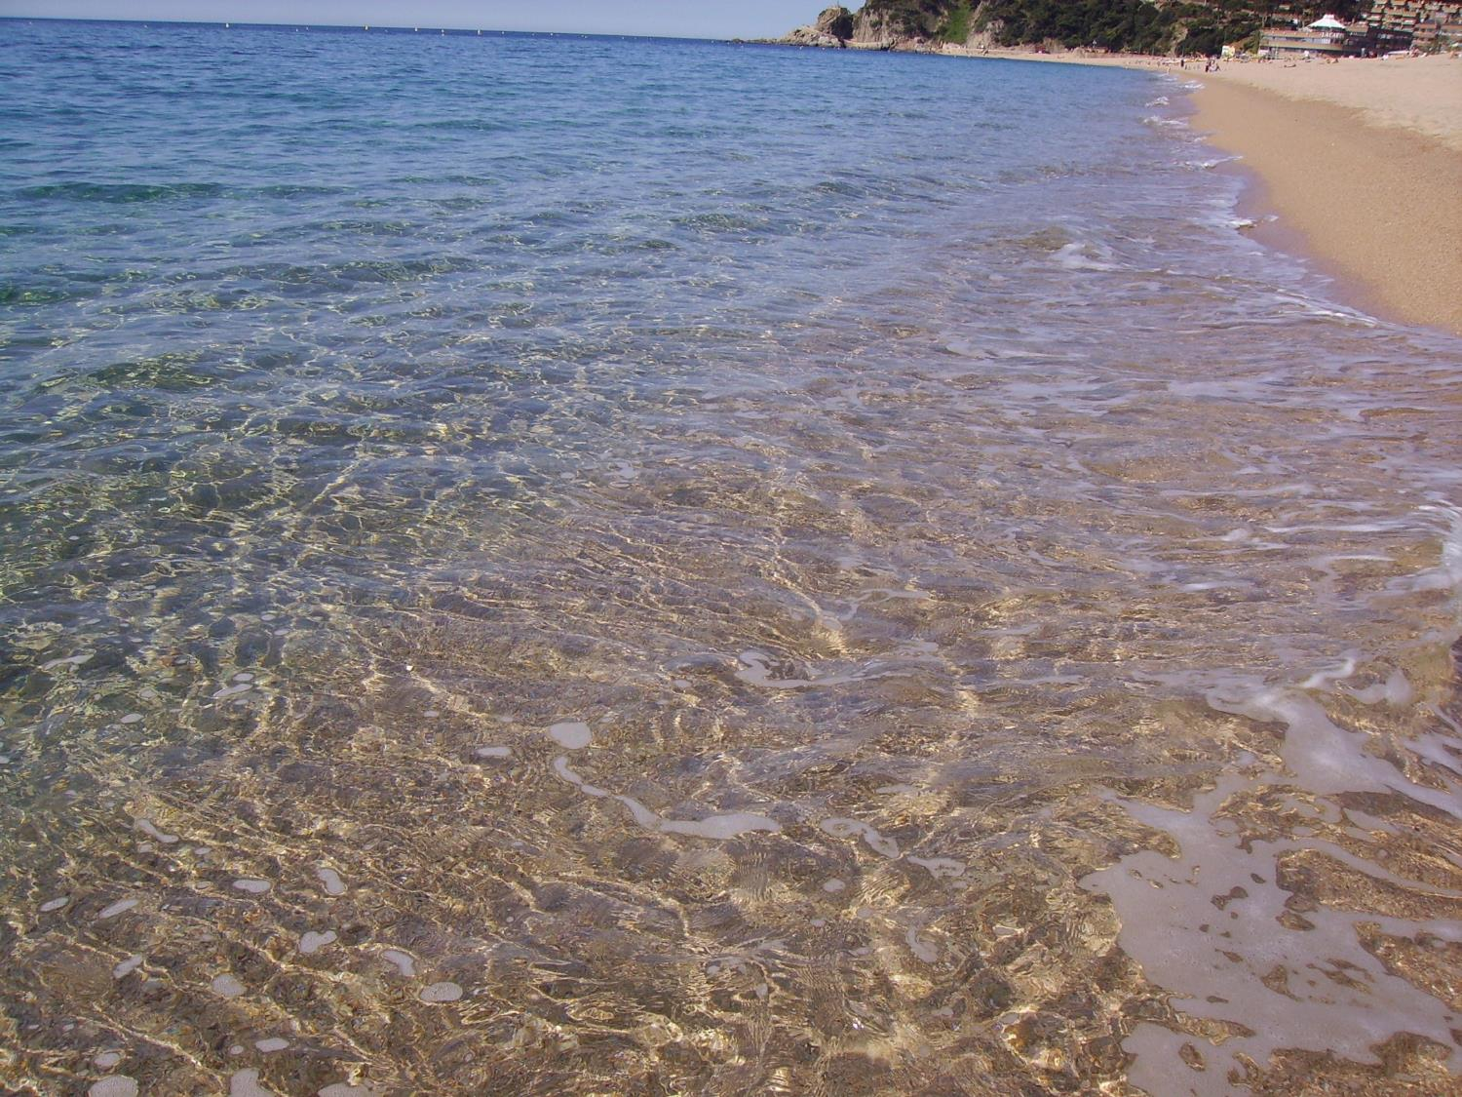
Безмолвное море,
лазурное море,
Стою очарован
над бездной твоей.
Урок-мастерская
по стихотворению В.А.Жуковского «Море»

Slide 2
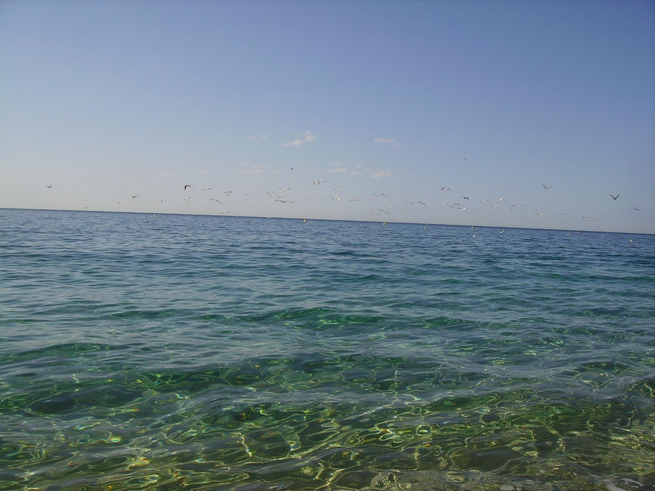
Напишите слово «море».
Подберите ассоциации
к этому слову.
Что видится или слышится вам,
когда вы его произносите?
Напишите или нарисуйте.

Slide 3
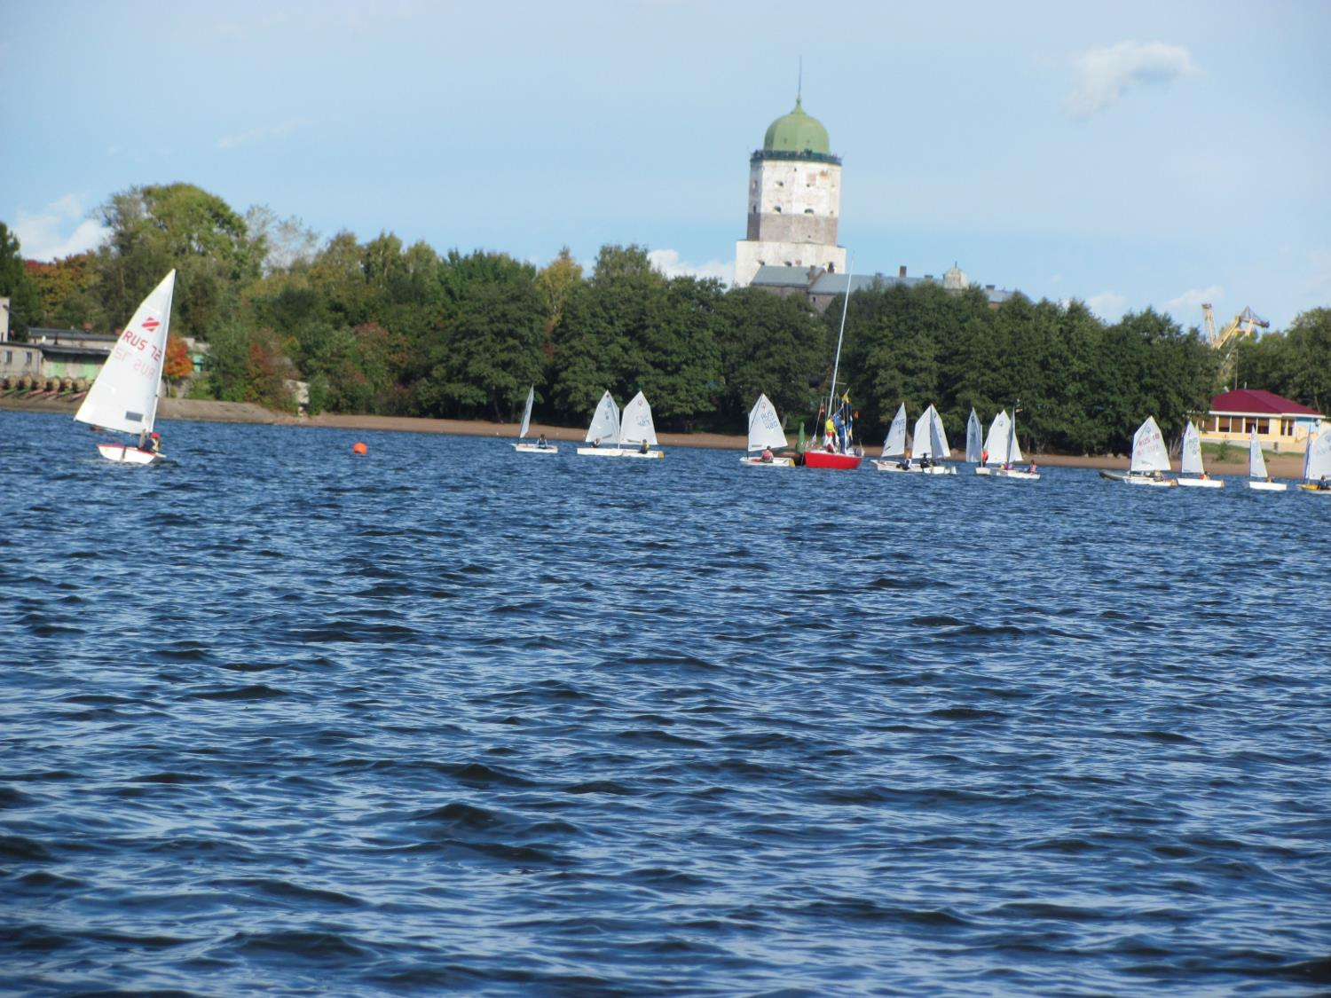
Для какого литературного направления
стихия моря является родной?
Какие ещё ассоциации связаны
с этим литературным направлением?

Slide 4
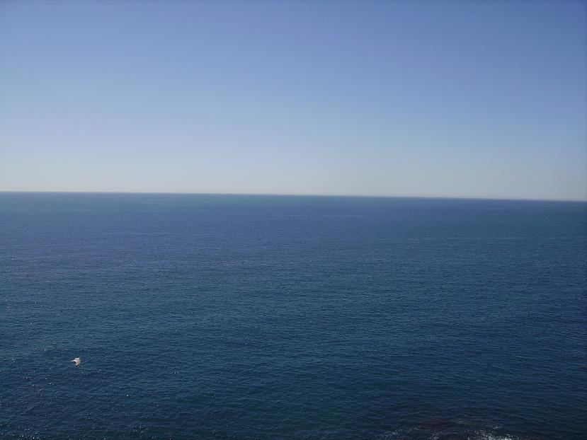
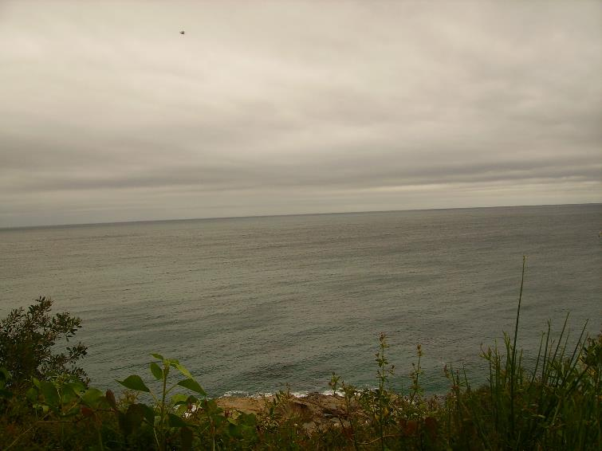
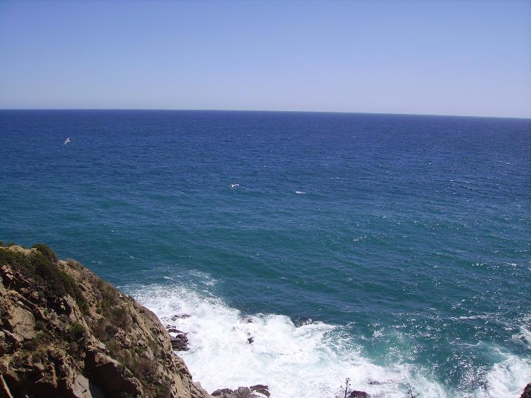
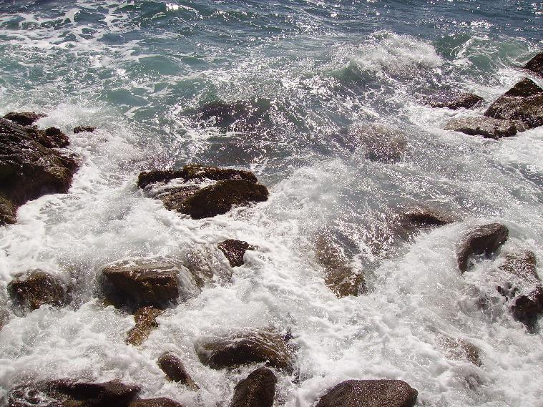
Рассмотрите фотографии, изображающие морскую стихию
в разных состояниях.
Послушайте музыку.

Slide 5
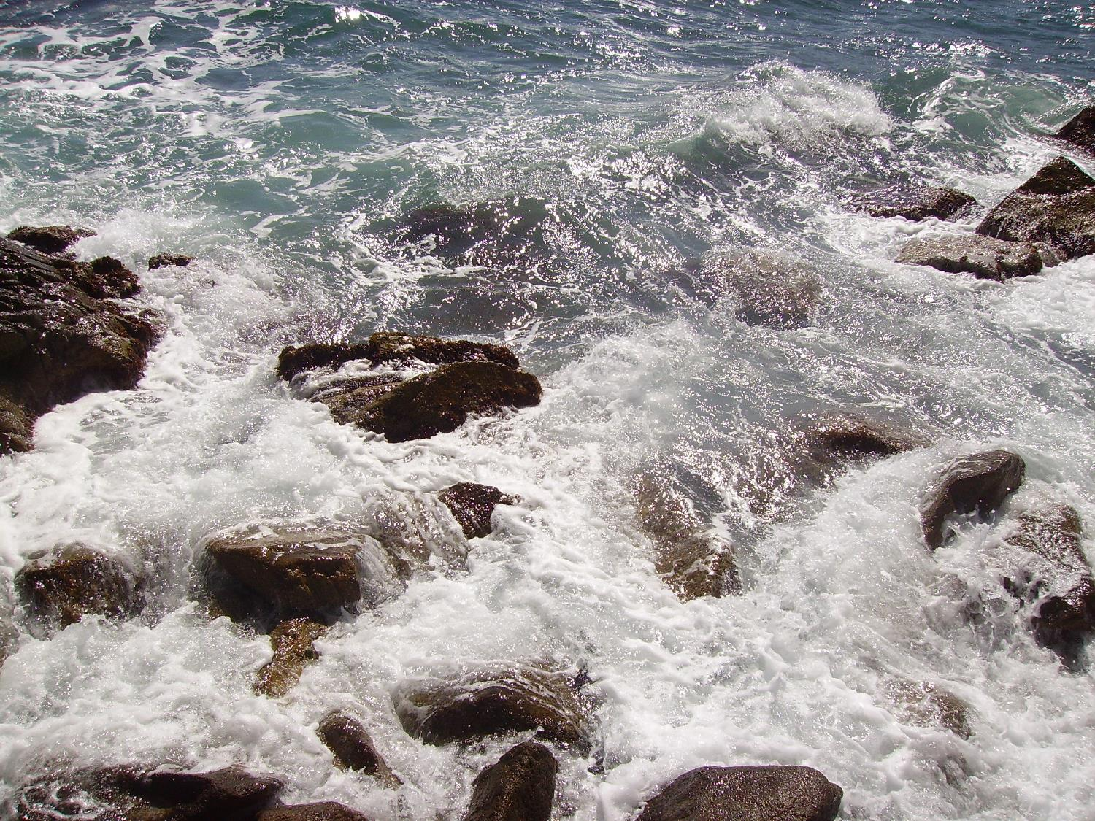

Slide 6
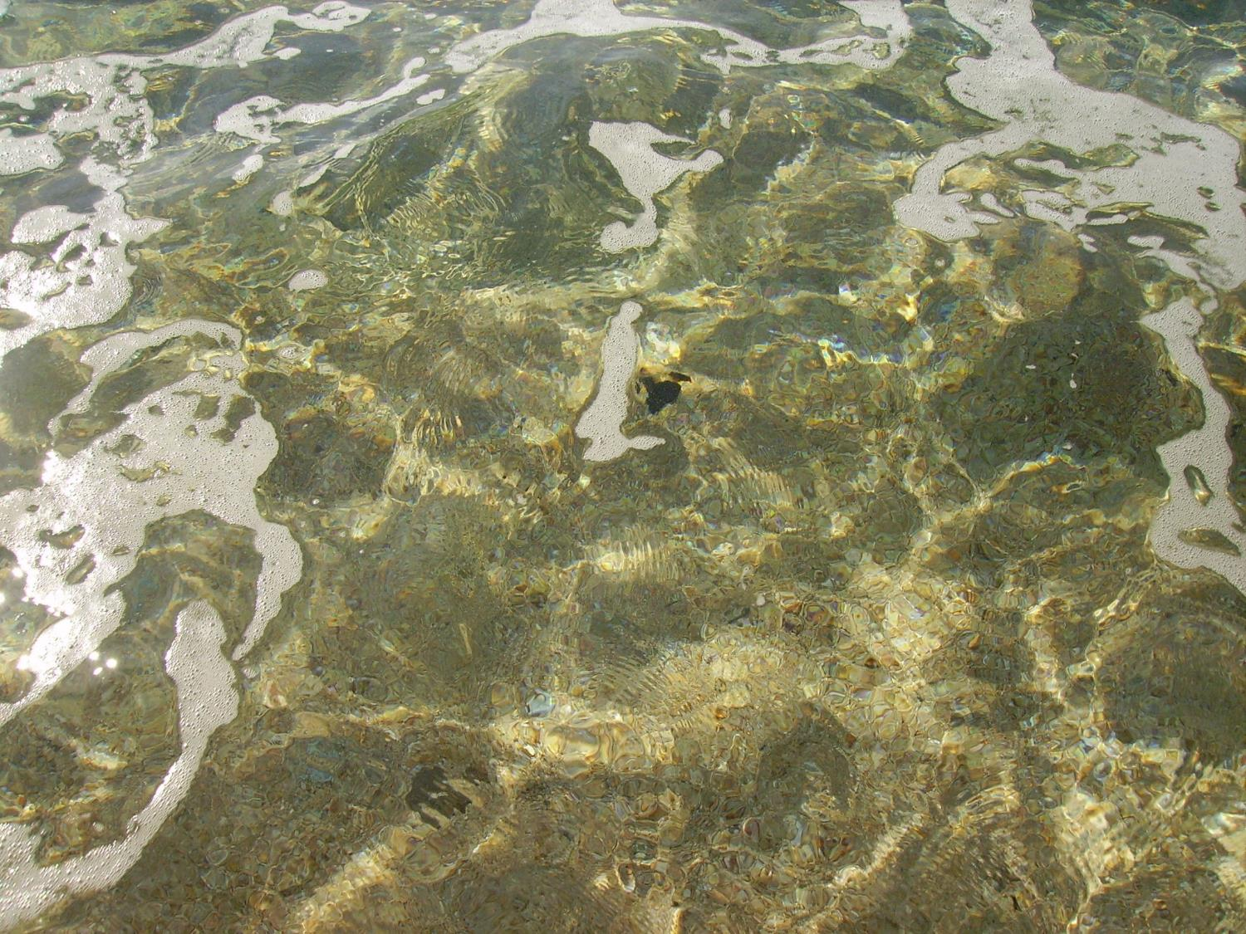
Попробуйте подобрать новые слова-ассоциации к этому образу.
Мертвый или живой образ у вас получился?
Соотносится ли ваше состояние
с состоянием стихии, какой вы ее увидели?
Напишите или нарисуйте.

Slide 7
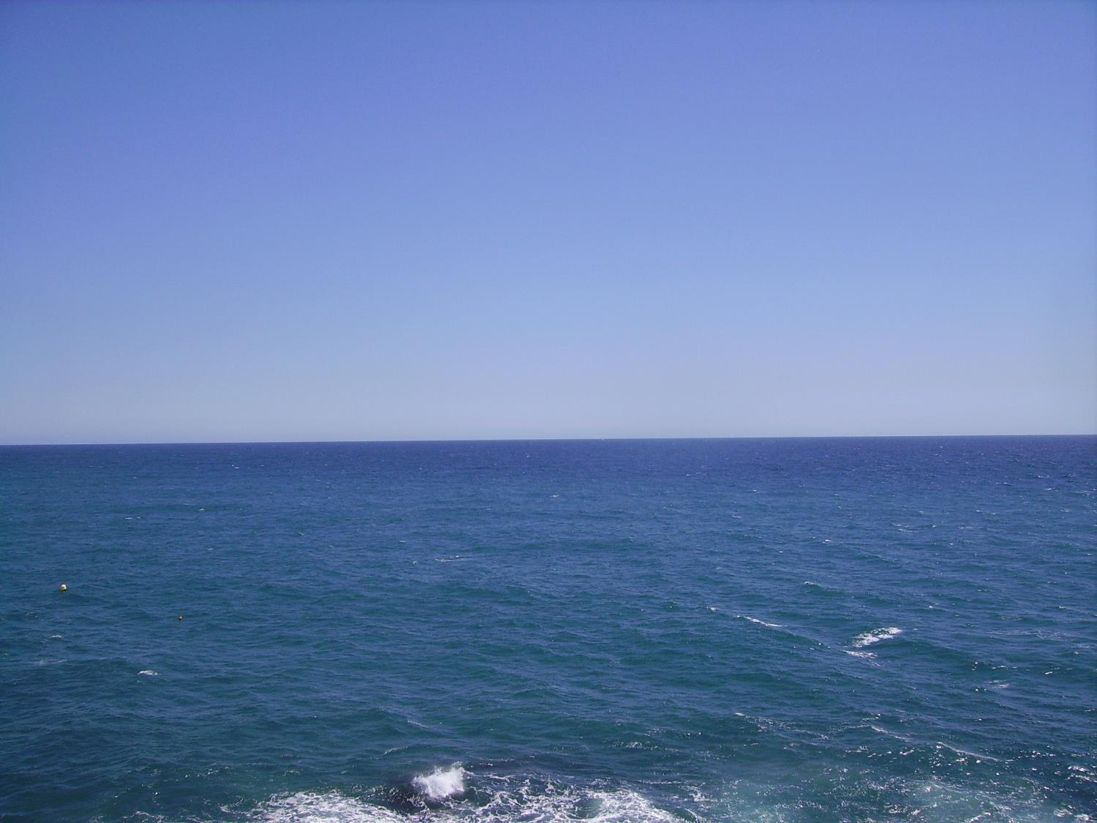
Послушайте стихотворение
В.А.Жуковского «Море»
Какое настроение создаёт
это чтение?

Slide 8
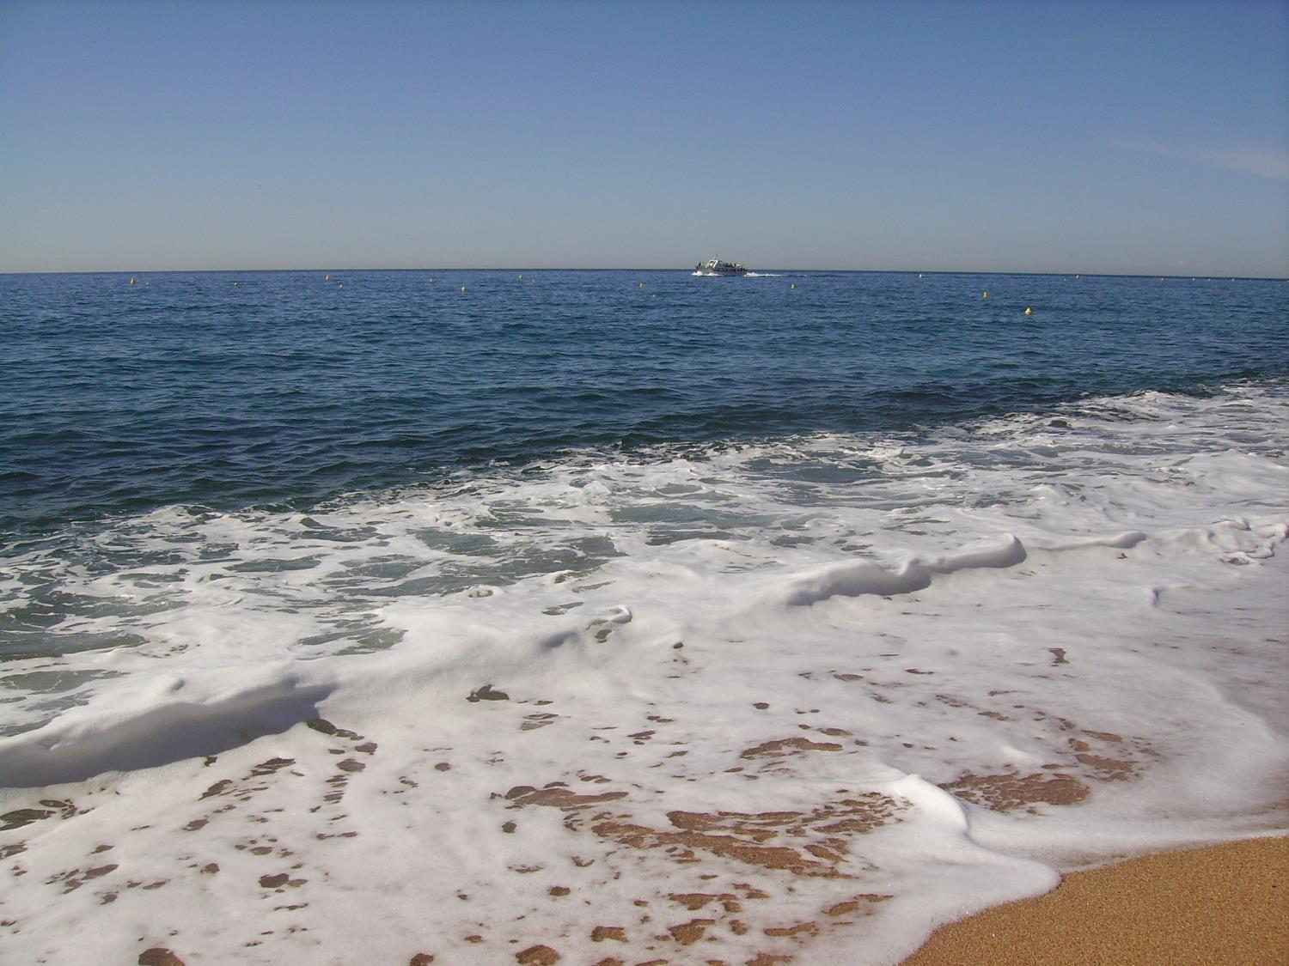
Где находится лирический герой стихотворения?
Каким представляем мы этого человека?

Slide 9
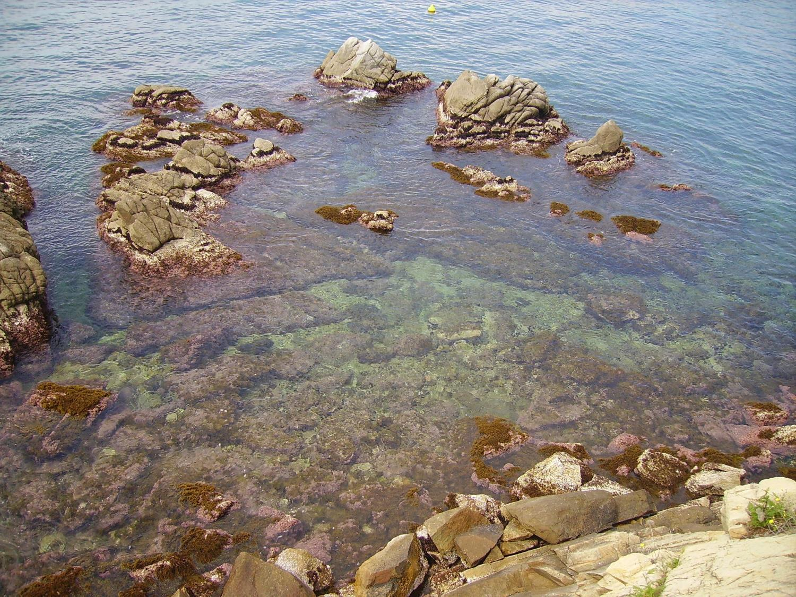
Как в стихотворении создан
образ пространства?

Slide 10
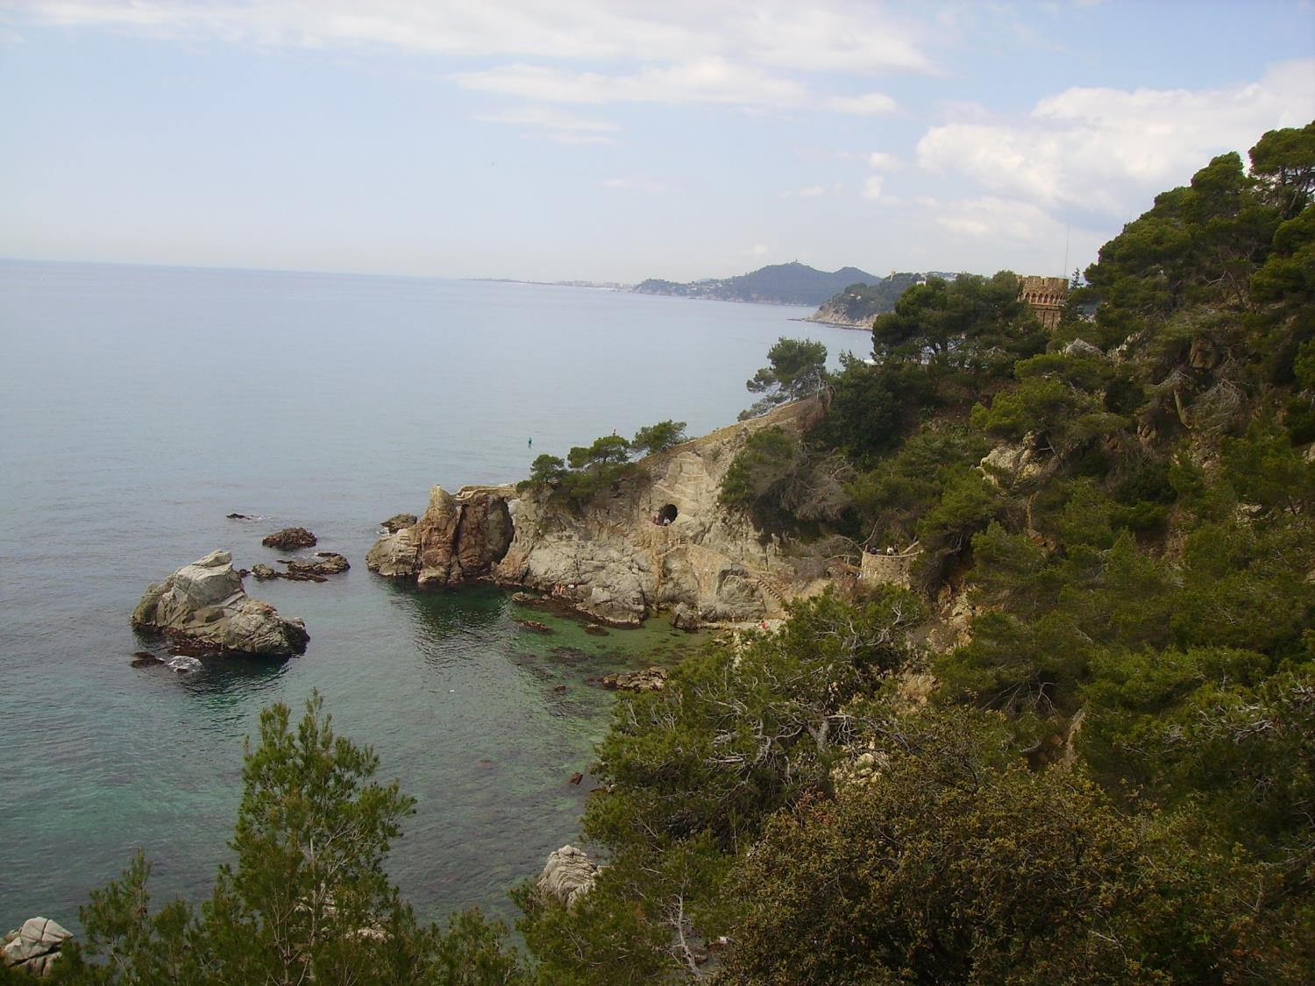
Безмолвное море, лазурное море,
Стою очарован над бездной твоей.
Ты живо; ты дышишь; смятенной любовью,
Тревожною думой наполнено ты.
Жуковский одухотворяет море. Море у него «дышит», в нем скрыта душа, оно способно «любить».

Slide 11
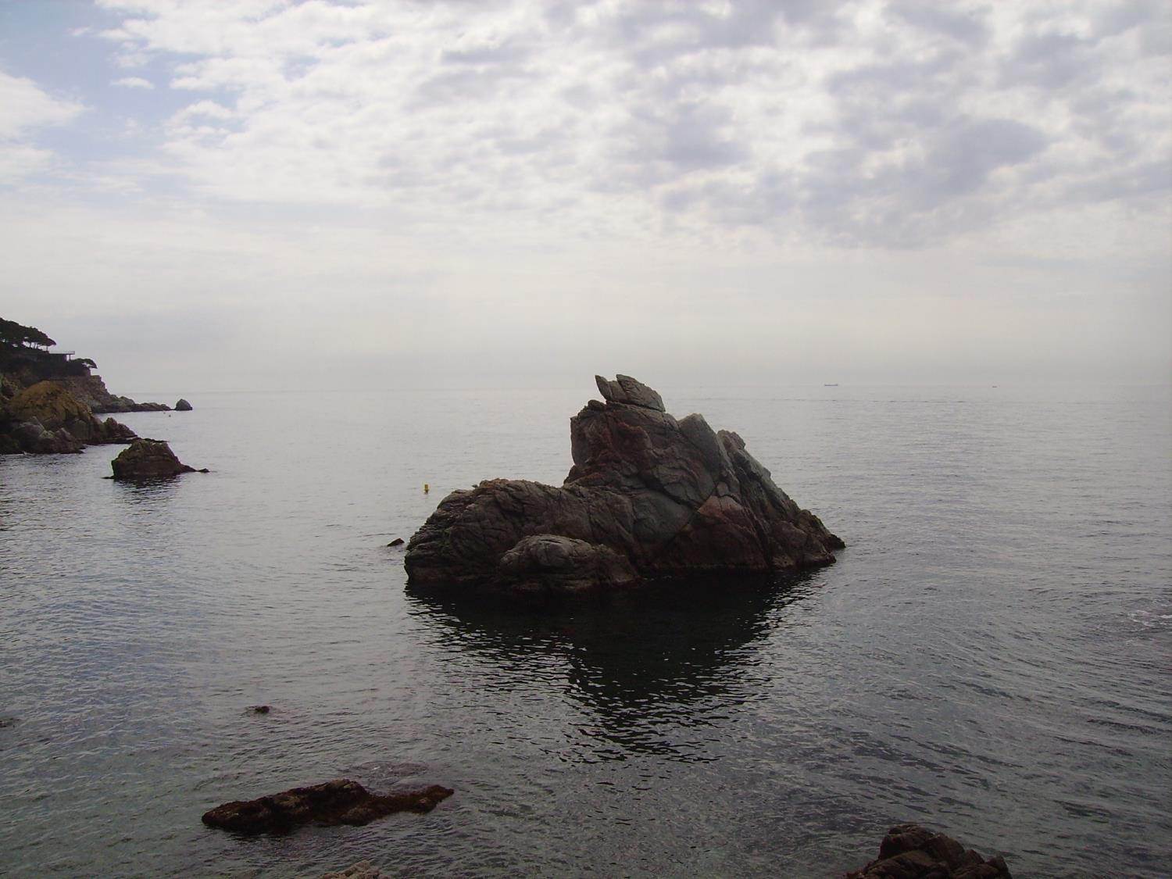
Когда же сбираются темные тучи,
Чтоб ясное небо отнять у тебя-
Ты бьешься, ты воешь, ты волны подъемлешь,
Ты рвешь и терзаешь враждебную мглу…
Но едва темные тучи закроют ясное небо,
море охватывает тревога.
Победив тьму, оно еще долго не успокаивается.

Slide 12
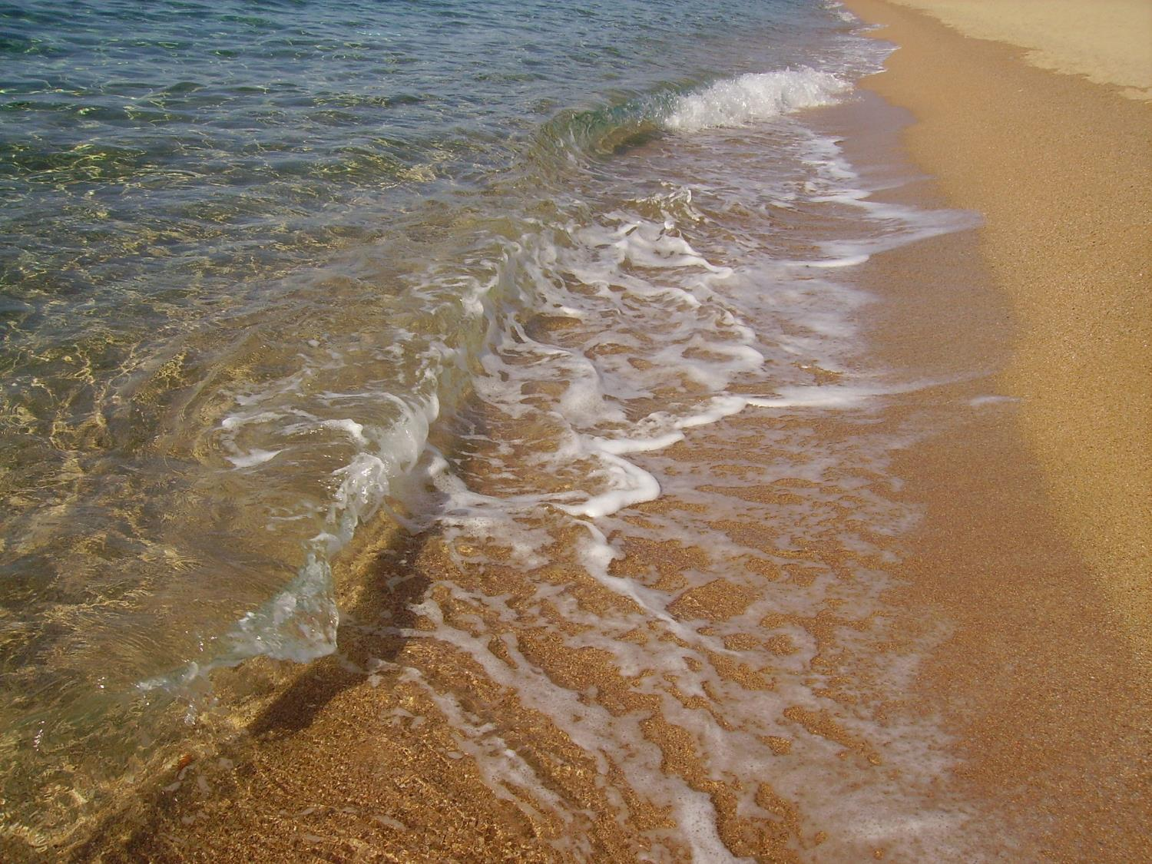
Так и человек, погруженный
в земную суету, рвется в небесную безбрежность, жаждет идеала.

Slide 13
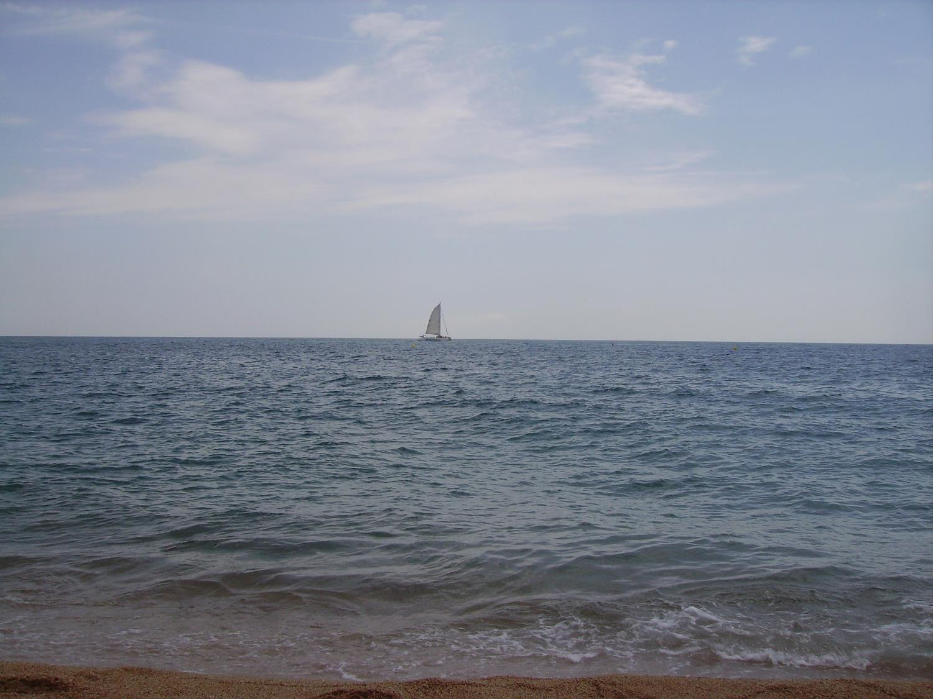
Какие ещё стихотворения о море
вы вспомнили?
Одинаково ли поэты «рисуют» образ моря?

Slide 14
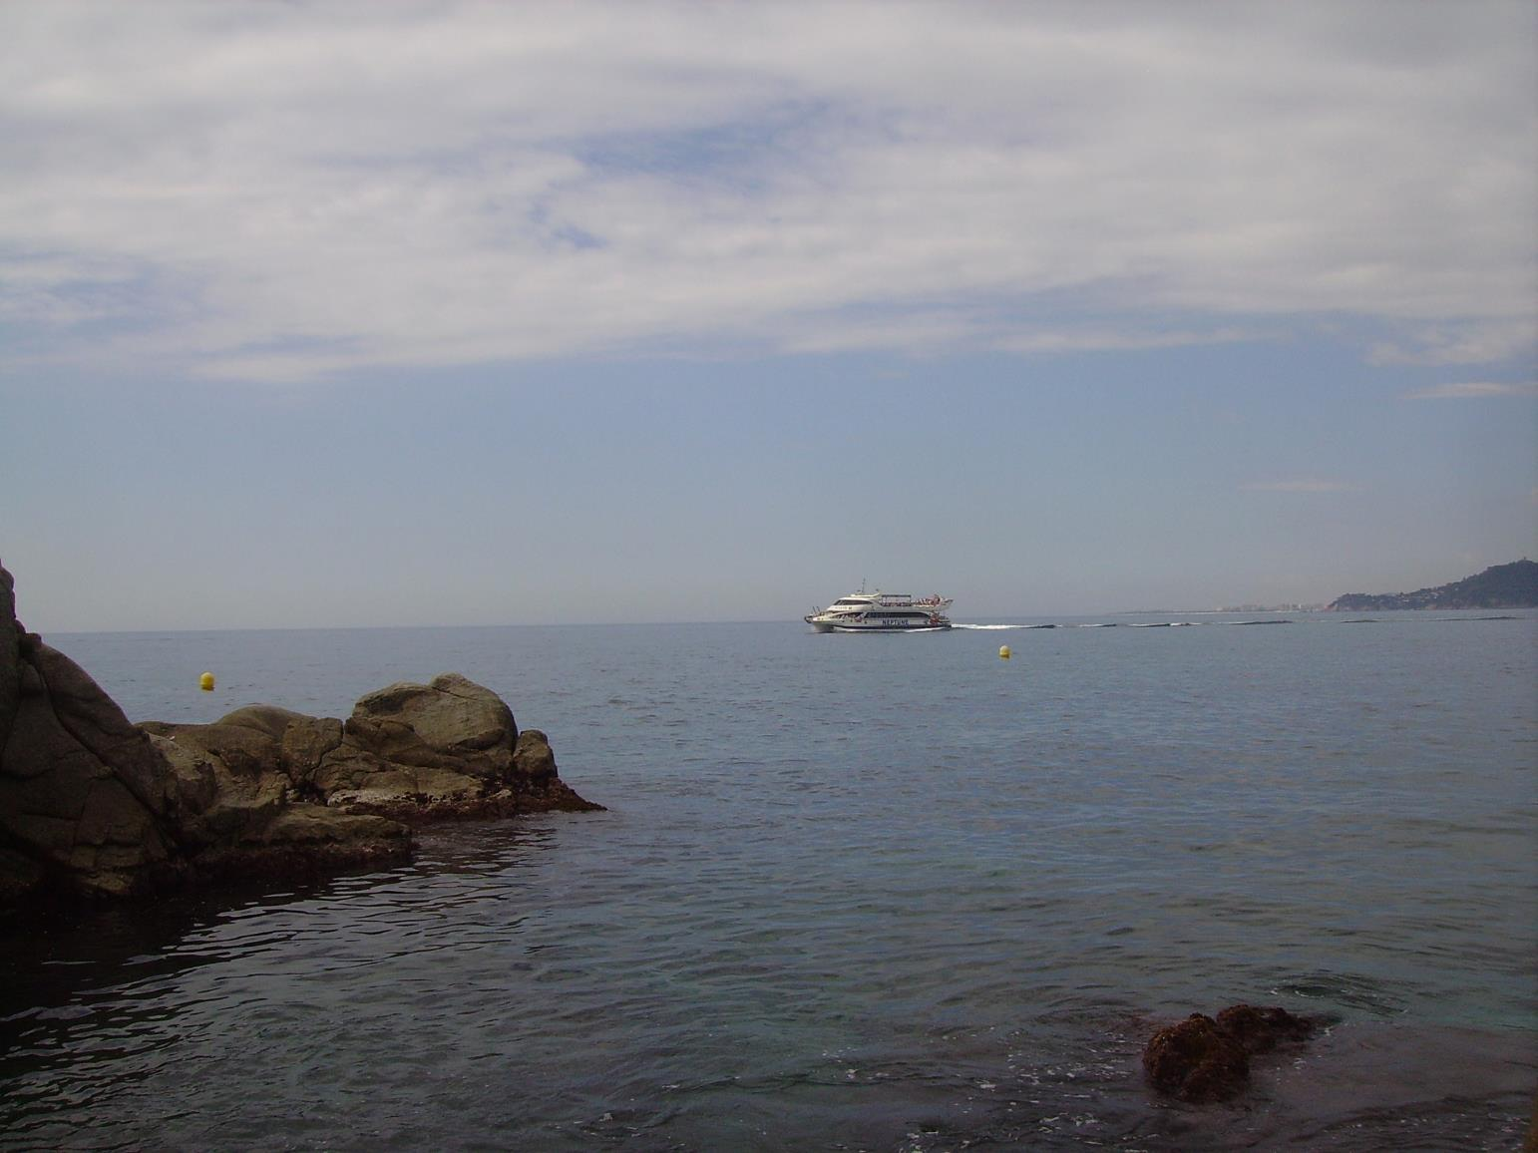
Михаил Лермонтов
Парус
Белеет парус одинокой В тумане моря голубом!.. Что ищет он в стране далекой? Что кинул он в краю родном?... Играют волны — ветер свищет, И мачта гнется и скрыпит... Увы! Он счастия не ищет И не от счастия бежит! Под ним струя светлей лазури, Над ним луч солнца золотой... А он, мятежный, просит бури, Как будто в бурях есть покой!

Slide 15
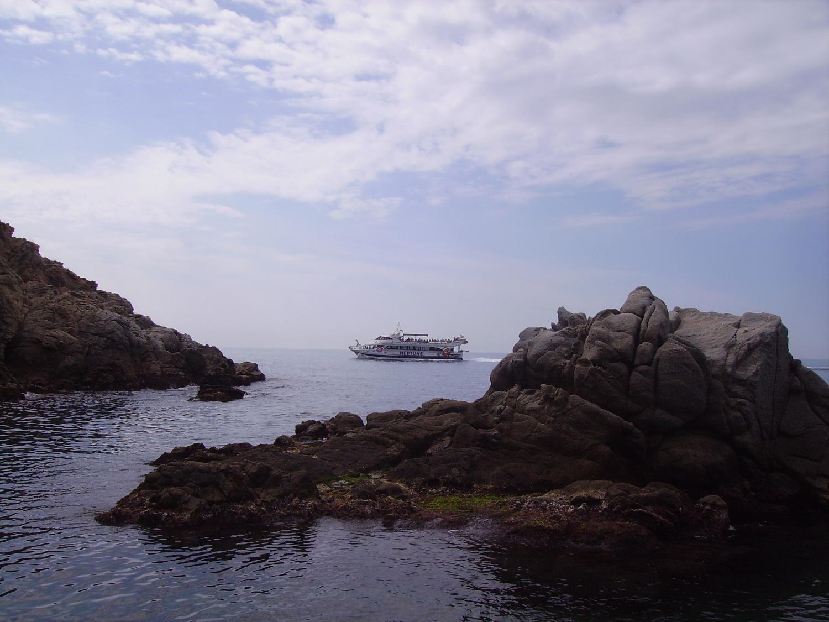
Романтизм В.А.Жуковского
созерцательный, пассивный.
Романтизм М.Ю.Лермонтова
бунтарский, активный.

Slide 16
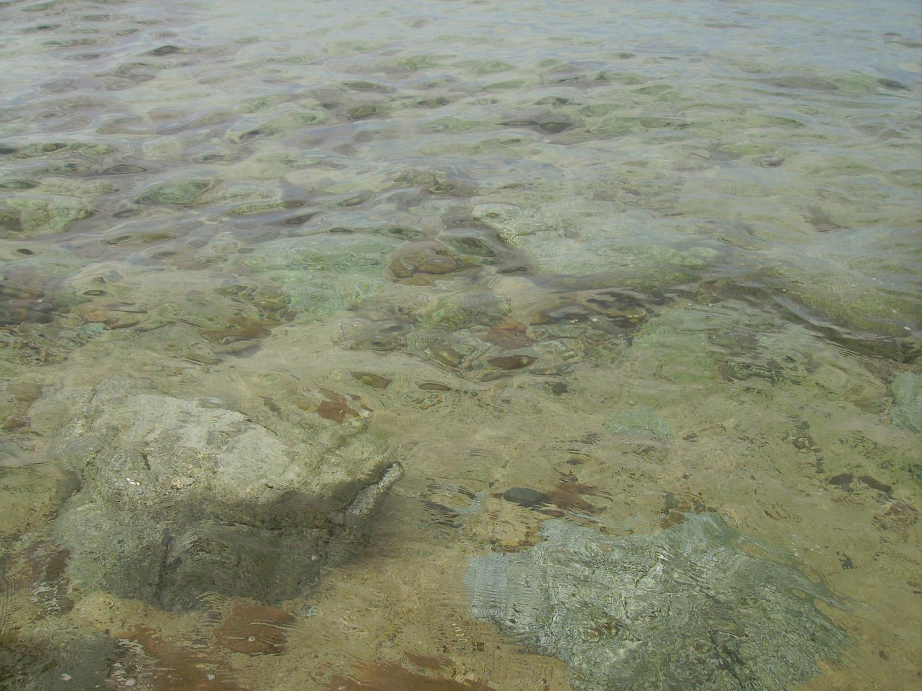
Прочитайте еще раз элегию Жуковского «Море»
Найдите и выпишите слова, которые ассоциируются у вас в равной степени
с морем и человеком.
Как вы себе представляете взаимосвязь «человек-природа»?
Напишите или изобразите схематически.
Что такое, по – вашему, гармония?
Как воспринимает гармонический мир человека и природы Жуковский?
А как воспринимаете вы?
Используя накопленные ощущения, переживания, ассоциации, образы,
напишите синквейн «Море…»

Slide 17
Синквейны
Море,
Светлое, тревожное,
Ласкаешь, воешь, бьешься.
Обманчив спокойный твой вид.
Бездна.
Никита Кручинский
Море!
Загадочное, удивительное…
Плещется, волнуется, колышется.
Загадочный мир, полный приключений.
Тайна.
Ильгар Рахманов
Море,
Безмолвное, лазурное.
Дышит, живет, сияет.
Счастье, подаренное природой.
Загадка.
Яна Меницкая
Море,
Бурливое, живое.
Вздыхает, воет, шумит.
Бушующий зверь водяной.
Титан.
Андрей Разгадаев
Море.
Шумное, опасное.
Бурлит, бушует, очаровывает,
Окутывает тайной.
Удивительный мир.
Анастасия Сочнева

Slide 18
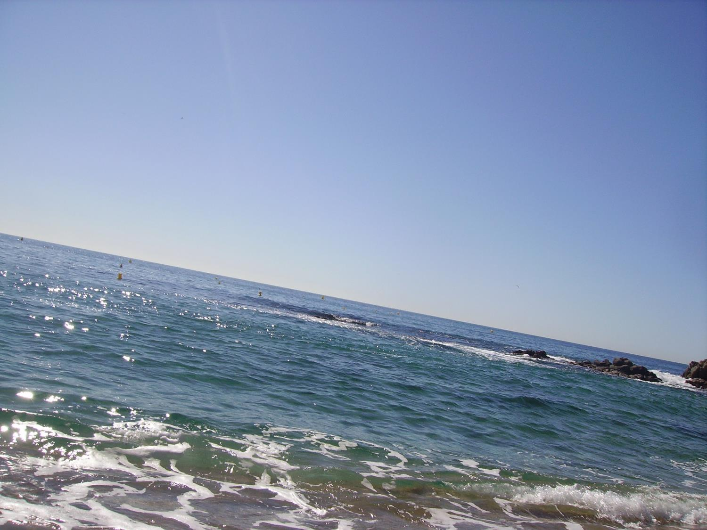
Использованная литература:
Литература. 9 кл. учебник для общеобразовательных учреждений; под ред. В.Я.Коровиной.- М.: Просвещение, 2007г.
Пугач В.Е. Русская поэзия на уроках литературы. 9-11 кл. СПб.: «Паритет», 2003г.
Презентация Зинатуллиной И.Б. Калининград 2008г.
Презентацию подготовила Н.П.Ефименко,
учитель русского языка и литературы
МБОУ «СОШ №14» города Выборга
Фото из семейного архива

